Slide 2
Guideline
Topic
Plots
Modes of Death and Modes of Survival
Some Questions
Cultural and Historical Background
Military
Language Learning
Conclusion

Slide 3
Part One: Topic

Slide 4
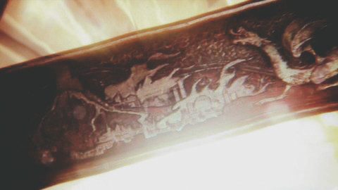
1. Topic: Start From the Opening Scenes

Slide 5
More Details in Each Season
Deer：鹿
King’s Landing：君临
The Red Keep：红堡
The Wall：绝境长城
River Run：奔流城
HARRENDAL 赫伦堡
Castle Black: 黑城堡

Slide 6
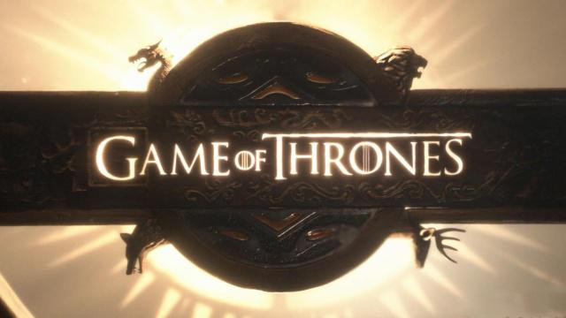
The End:
King’s Landing：君临
The Red Keep：红堡
The Wall：绝境长城
River Run：奔流城
HARRENDAL 赫伦堡
Castle Black: 黑城堡

Slide 7
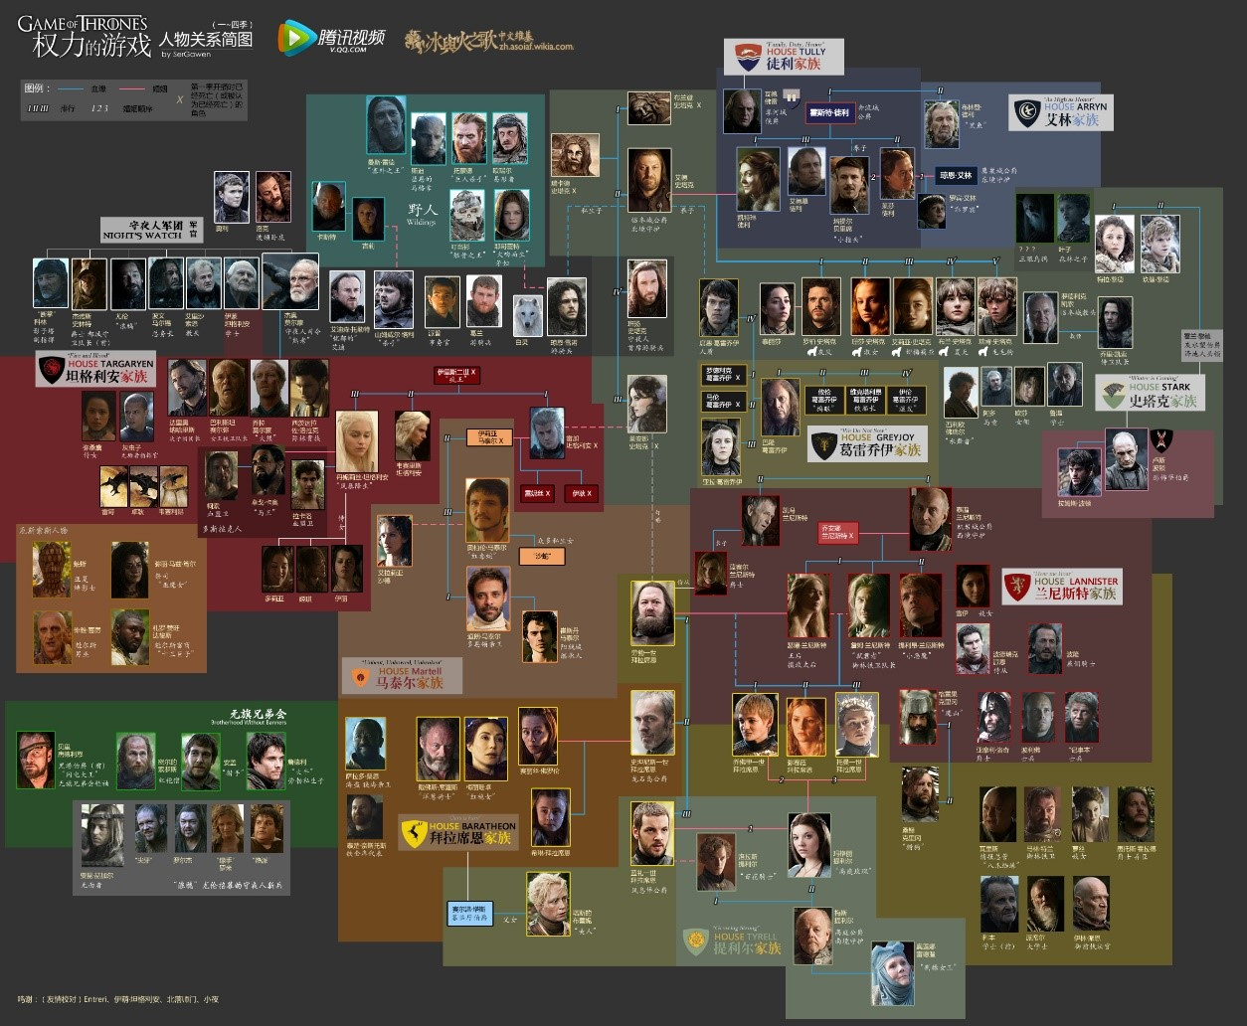
2. Plots
A Game of Thrones
A Clash of Kings （列王的纷争）
A Storm of Swords （冰雨的风暴）
A Feast of Crows （群鸦的盛宴）
A Dance with Dragons (魔龙的狂舞）
The Winds of Winter （凛冬的寒风）
A Dream of Spring （春晓的梦想）

Slide 8
Part Two: Plots（情节）
A Game of Thrones
A Clash of Kings （列王的纷争）
A Storm of Swords （冰雨的风暴）
A Feast of Crows （群鸦的盛宴）
A Dance with Dragons (魔龙的狂舞）
The Winds of Winter （凛冬的寒风）
A Dream of Spring （春晓的梦想）

Slide 9
Story Line：故事线索（情节）
Season 1: Beginning of Strife:纷争的起源
铁王座内忧外患，宰相艾林神秘亡：
女为质斯塔克入君临，走北境雪诺赴长城
北境之王身首异处，丹妮莉丝以龙崛起

Slide 10
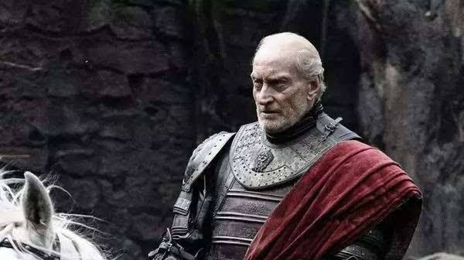
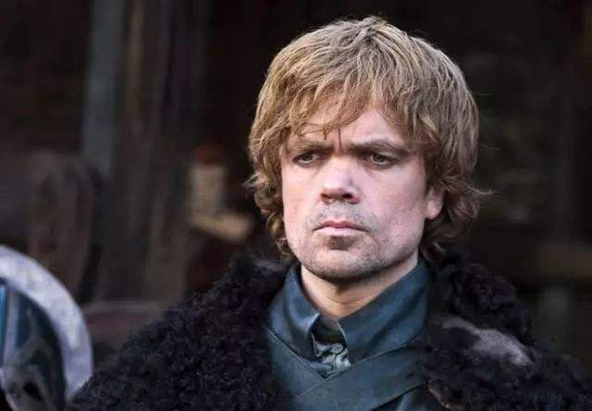
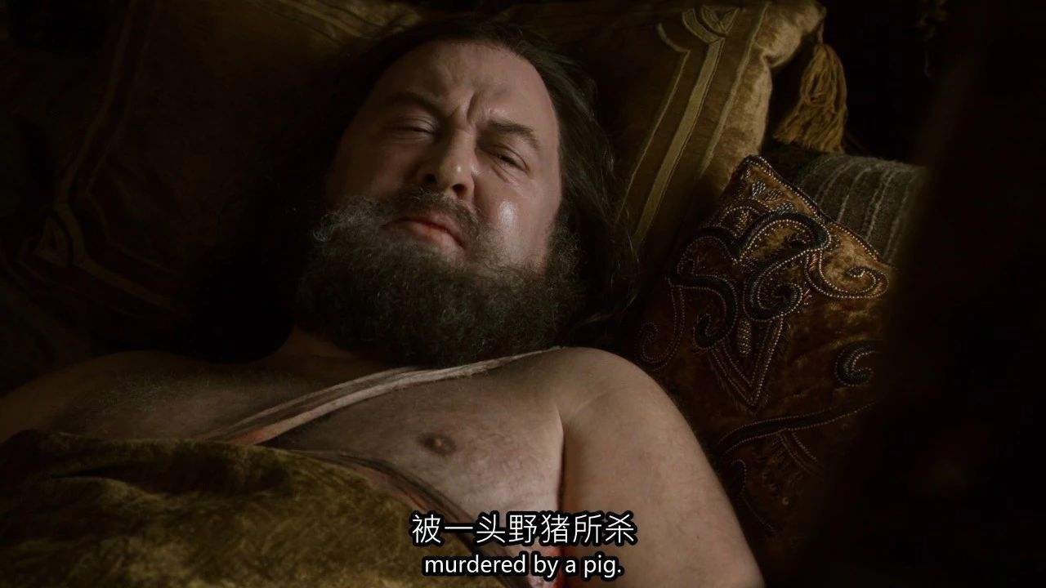
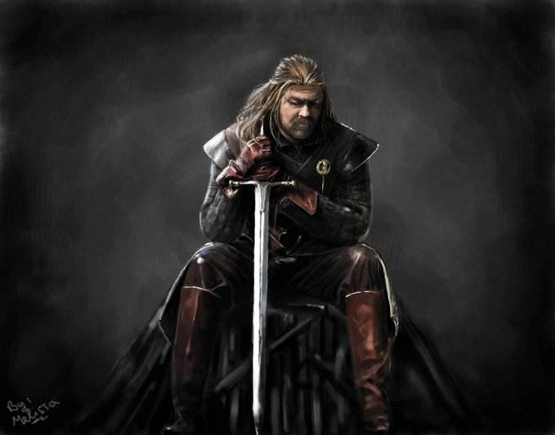
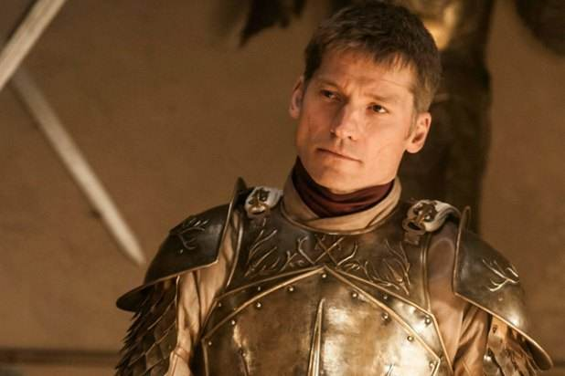
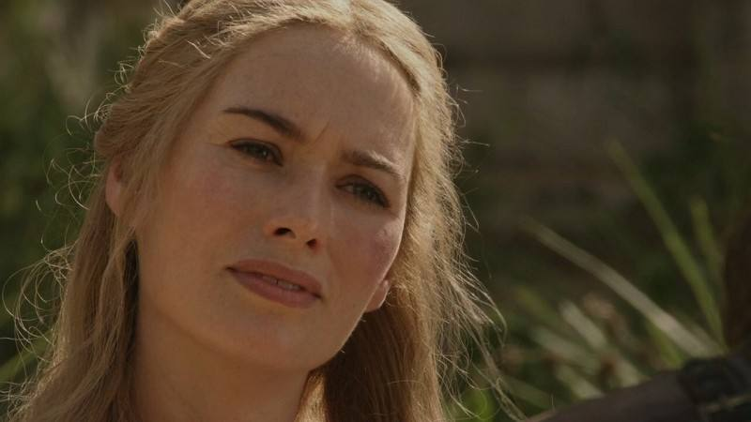
1) 没有中间道路：There’s no middle ground.
The Death of Ned Stark
A Clash of Kings （列王的纷争）
A Storm of Swords （冰雨的风暴）

Slide 11
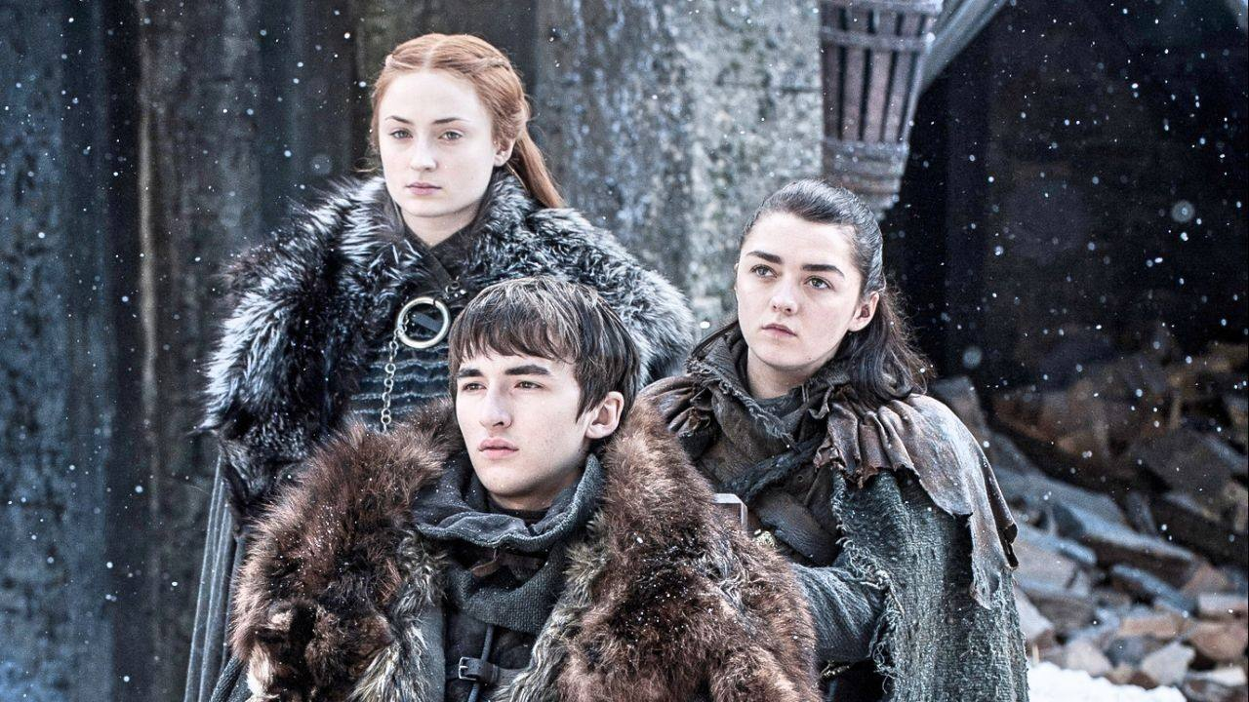
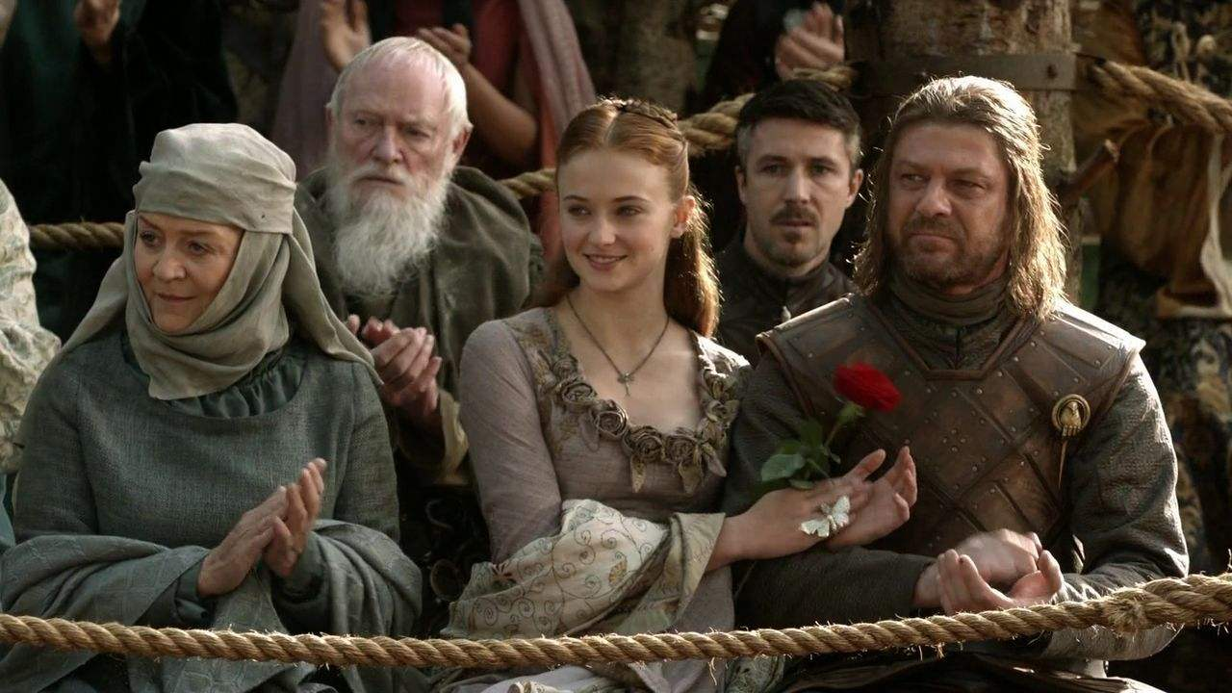
The Death of Ned Stark
A Clash of Kings （列王的纷争）
A Storm of Swords （冰雨的风暴）

Slide 12
The Death of Ned Stark
A Clash of Kings （列王的纷争）
A Storm of Swords （冰雨的风暴）

Slide 13
Story Line：故事线索（情节）
2. Season 2: Chaos： 乱
报父仇罗柏自立北境王，受嘱托小恶魔成国王手
北境之狼屡挫兰尼斯特，为争正统兄弟兵戎相见
斯塔克二女身陷困境，龙母前往魁尔斯城

Slide 14
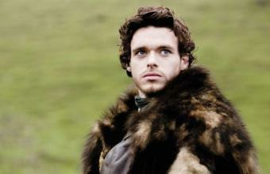
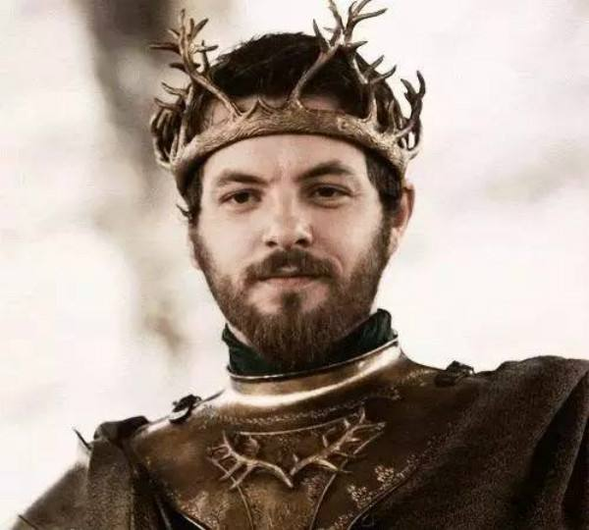
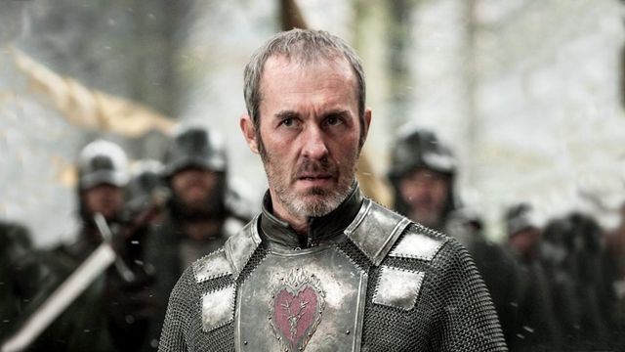
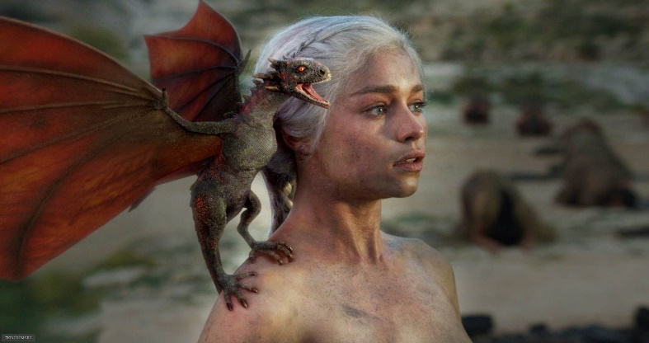
2) 龙之崛起：The Rise of Dragons
The Death of Ned Stark
A Clash of Kings （列王的纷争）
A Storm of Swords （冰雨的风暴）

Slide 15
Story Line：故事线索（情节）
Season 3: 五王之战
红袍女施咒语蓝利遇刺，小恶魔用野火斯坦尼斯兵败
马泰尔联盟兰尼斯特，曼斯雷德对峙守夜人团

Slide 16
3-4) 纷争的开始：The Beginning of Strife
The Death of Ned Stark
A Clash of Kings （列王的纷争）
A Storm of Swords （冰雨的风暴）

Slide 17
Death of Ned

Slide 19
Story Line：故事线索（情节）
4. Season 4: 五王之战
红色婚礼北境全军覆没，红毒蛇空降君临城
守夜人军团处境险恶，神秘异鬼现身维斯特洛
龙母得强龙无垢者，进军弥林欲夺铁王座

Slide 20
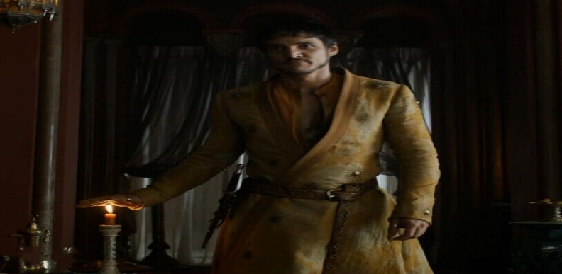
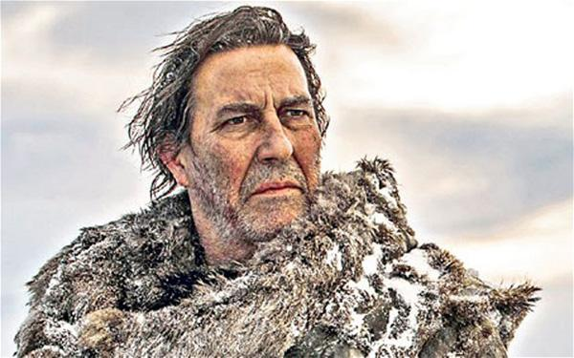
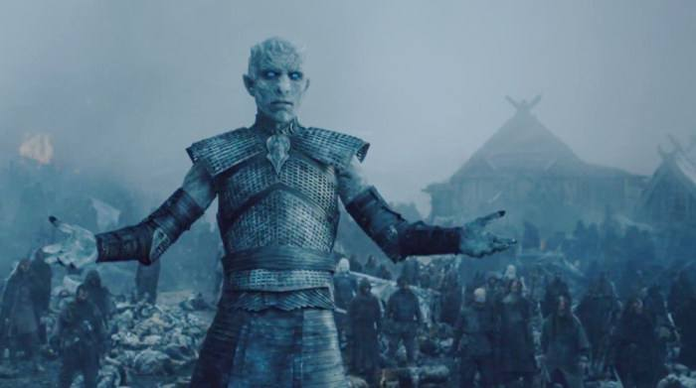
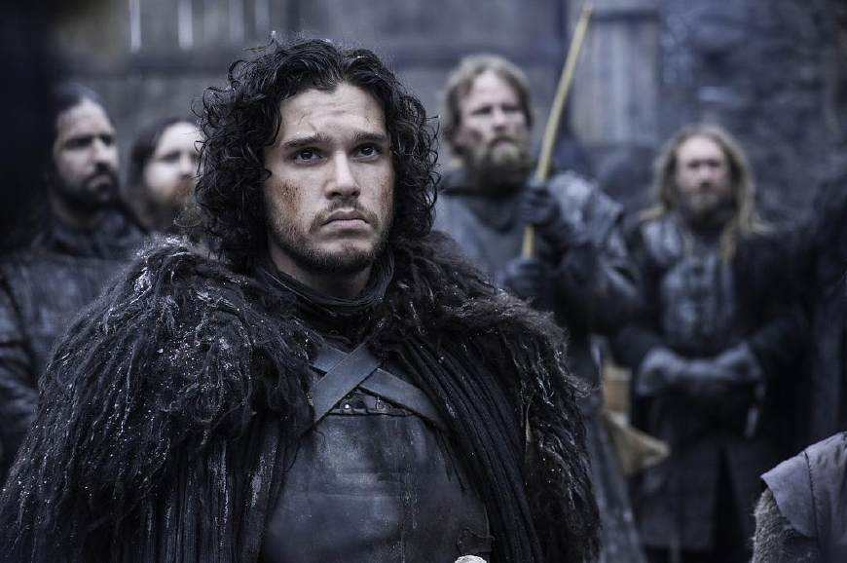
The Death of Ned

Slide 21
Story Line：故事线索（情节）
5. Season 5: 五王之战
老兰尼斯特身首异处 提利昂远走君临城
红毒蛇报仇有望 雪诺挂帅守夜人
托曼继位皇后朝不保夕 烧脑宫斗拉开序幕

Slide 22
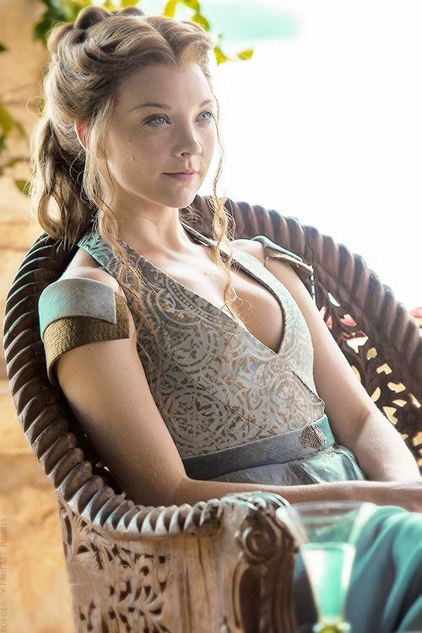
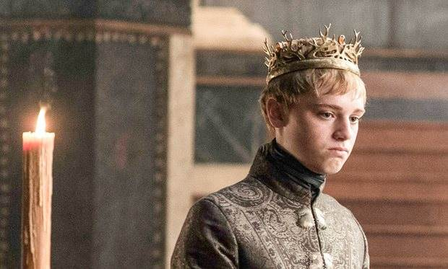
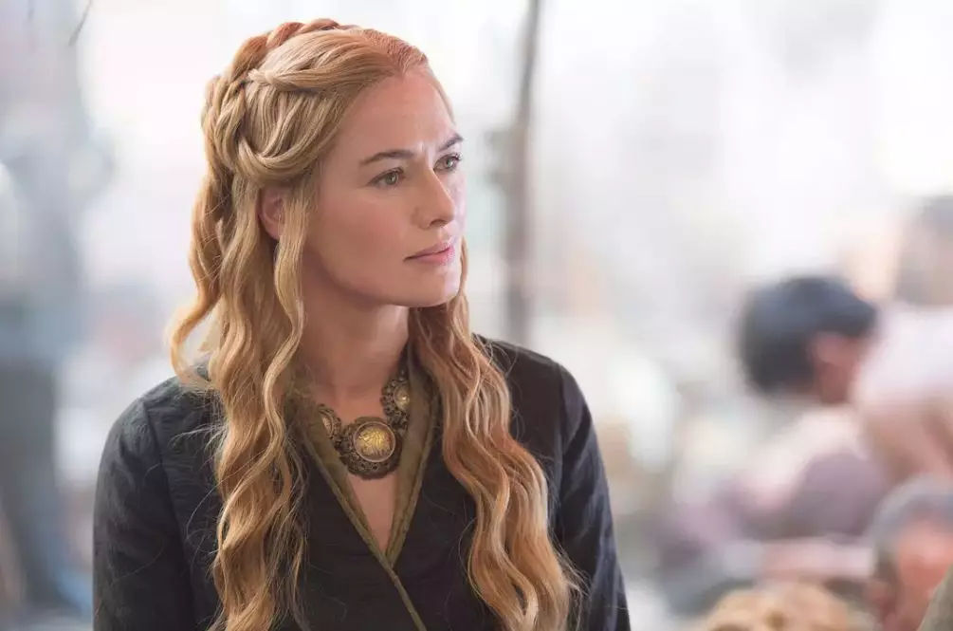
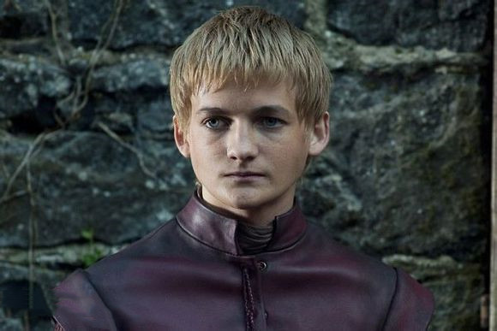
5) 宫斗：Palace Intrigues

Slide 23

5) 宫斗和人鬼之战：Palace Intrigues

Slide 24
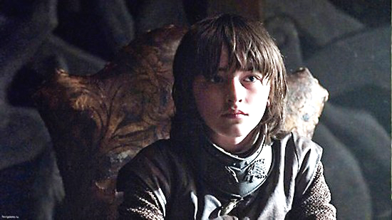
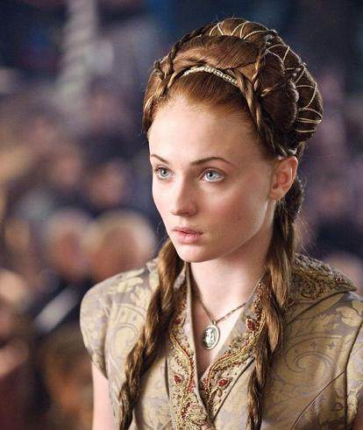

6) 回归：The Return

Slide 25
6) 回归：The Return

Slide 26
Story Line：故事线索（情节）
6. Season 6: 五王之战
提利昂远走投龙母，太后瑟曦宫中陷苦斗
兄妹合力勇战小剥皮（提姆斯波顿）
此消彼长，龙母反攻维斯特洛

Slide 27
7) 最后的幸存者：The Last Survivors

Slide 28
Story Line：故事线索（情节）
7. Season 7: 五王之战
龙母羽翼丰满反攻在望，雪诺满血复活巩固北境
王后教堂纵火尽灭仇敌，异鬼军团兵临绝境长城

Slide 29
Story Line：故事线索（情节）
Season 8: 谁是最后的幸存者？

Slide 30
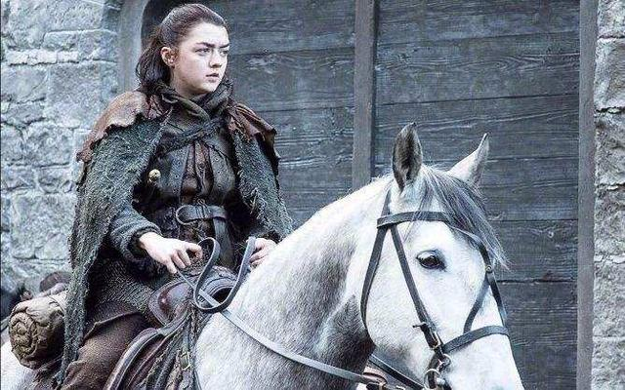
7) 最后的幸存者：The Last Survivors

Slide 31
7) 最后的幸存者：The Last Survivors

Slide 32
7) 最后的幸存者：The Last Survivors
The Death of Ned Stark
A Clash of Kings （列王的纷争）
A Storm of Swords （冰雨的风暴）

Slide 33
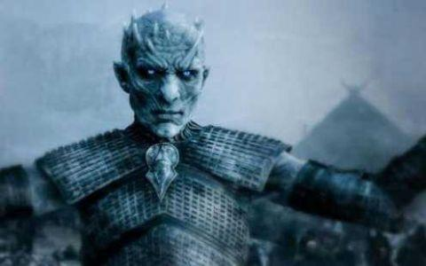
7) 最后的幸存者：The Last Survivors
The Death of Ned Stark
A Clash of Kings （列王的纷争）
A Storm of Swords （冰雨的风暴）

Slide 34
Part Three: Modes of Death and Modes of Survival
To be, or not to be, that is not a question

Slide 35
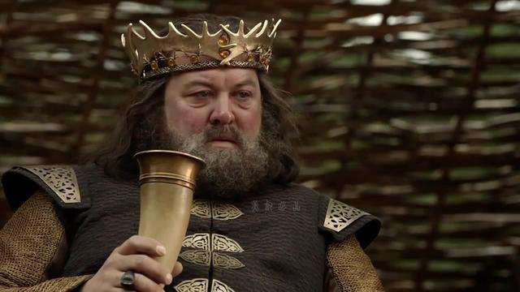
Focal Point 1: Mode of Death 死亡模式
1）Lust: 欲望

Slide 36
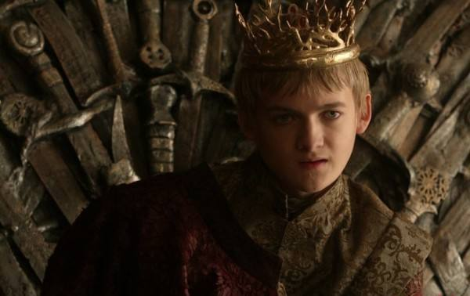
Focal Point 1: Mode of Death 死亡模式
2）Atrocity:残暴

Slide 37
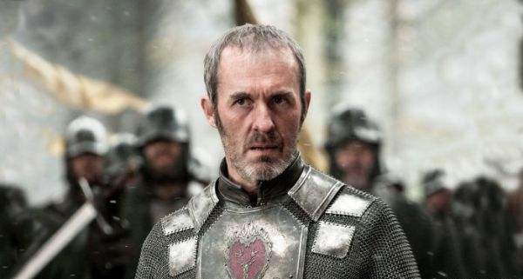
Focal Point 1: Mode of Death 死亡模式
3）Desire：欲望

Slide 38
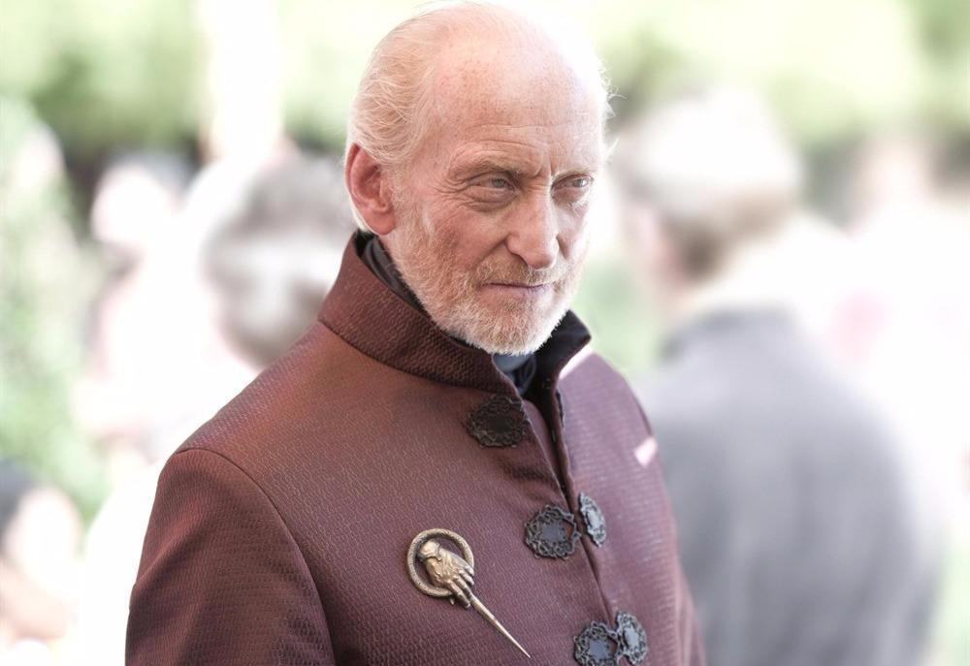
Focal Point 1: Mode of Death 死亡模式
4）Intolerance：狭隘

Slide 39
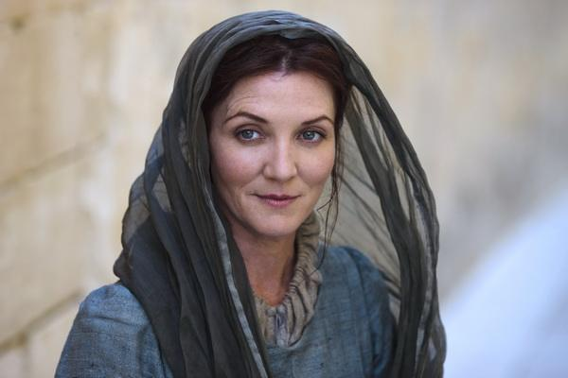
Focal Point 1: Mode of Death 死亡模式
5）Love: 爱

Slide 40
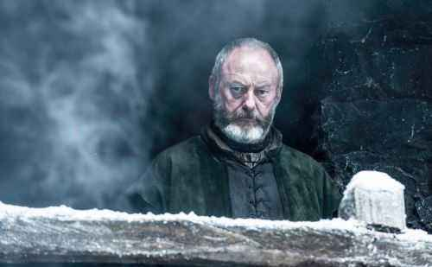
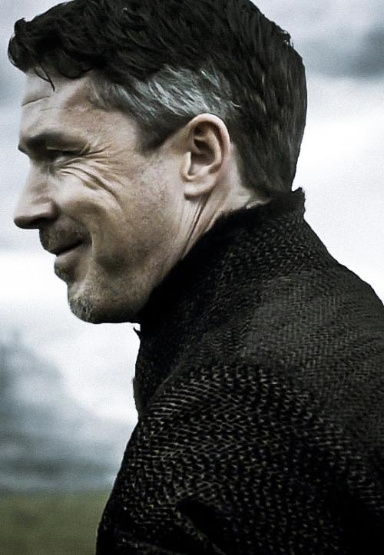
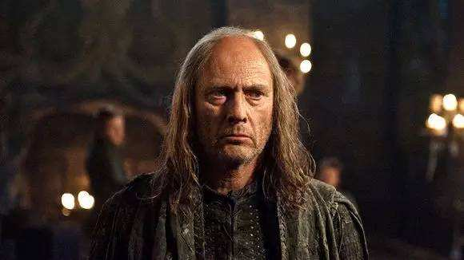
Focal Point 1: Mode of Death 死亡模式
7）Cruelty：残忍

Slide 41
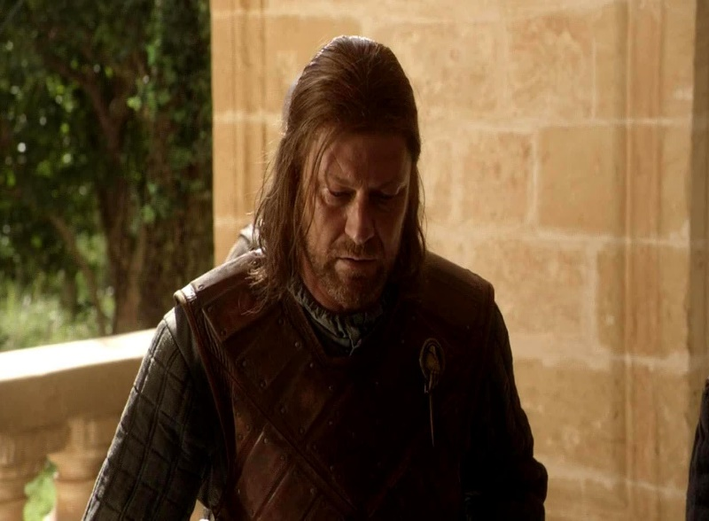
Focal Point 1: Mode of Death 死亡模式
8）Innocence：纯真

Slide 42
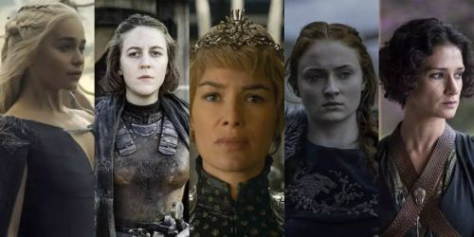
Focal Point 2: Mode of Survival 生存模式
The Queens finally prevail.

Slide 43
Wisdom and Intelligence
Common Sense
Personal Emotions and Power
Principles and Flexibility
Sophistication and Innocence

Slide 44
3) Values:
When you play the game of thrones, you win or you die. There is no middle ground.

Slide 45
There is a way in the world.
But there is not a fixed way in the world.

Slide 46
Part Two:
Cultural and Historical Background
七：Seven：
龙：Dragon
狮子：Lion
绝境长城：The Wall
临东城：Winterfell

Slide 47
Part Four: Some Questions
坦格利安王朝的前世今生？
宰相艾林的死因？
野人、异鬼、绝境长城的由来？
龙从哪里来？
夜王是谁？

Slide 48
Part Four: Some Questions
坦格利安王朝的前世今生？
宰相艾林的死因？
野人、异鬼、绝境长城的由来？
龙从哪里来？
二丫有几个师傅？
心树是什么？
夜王是谁？
哪些细节和原著不符？

Slide 49
Part Four: Some Questions
8. 哪些细节和原著不符？
形象不一样
颜值不一样
人物命运不一样
文字之美

Slide 50
Part Two: Cultural Background
七：Seven：
龙：Dragon
狮子：Lion
鹿：Deer
绝境长城：The Wall
临东城：Winterfell

Slide 51
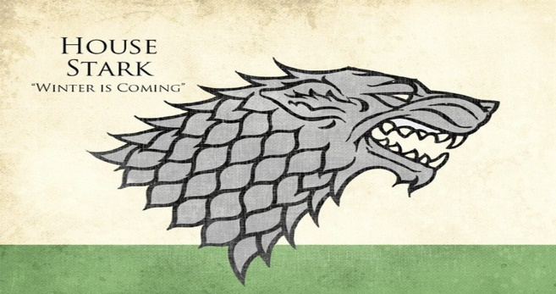

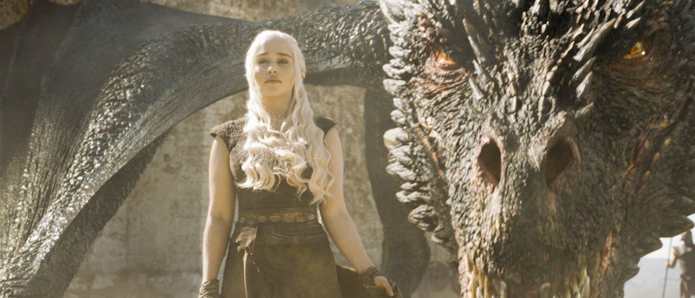
Part Five: Cultural Background（文化背景）
七：Seven：
龙：Dragon
狮子：Lion
鹿：Deer
绝境长城：The Wall
临东城：Winterfell

Slide 52
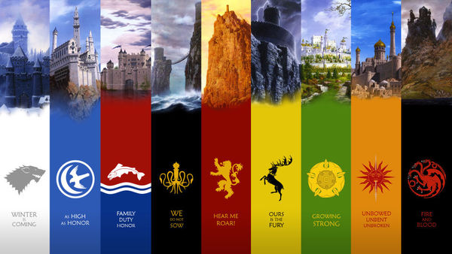
Part Two: Cultural Background
七：Seven：
龙：Dragon
狮子：Lion
鹿：Deer
绝境长城：The Wall
临东城：Winterfell

Slide 53
Part Five: Cultural Background（文化背景）
A Weak Feudal System：虚弱的封建制度：
Marriage and Inheritance：婚姻和继承
Code of Chivalry：骑士精神
Castles and Tribes：城堡和部落
Seven Gods and Heart Tree：七神和心树
The Historical Coincidence：历史巧合

Slide 54
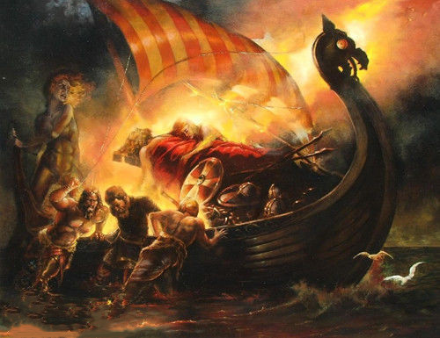
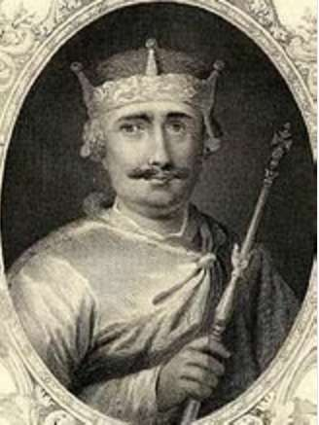
Historical Coincidence:
Ragnarök:

Slide 55
A King was killed in the hunting. 国王死于狩猎

Slide 56
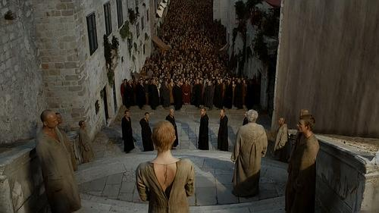
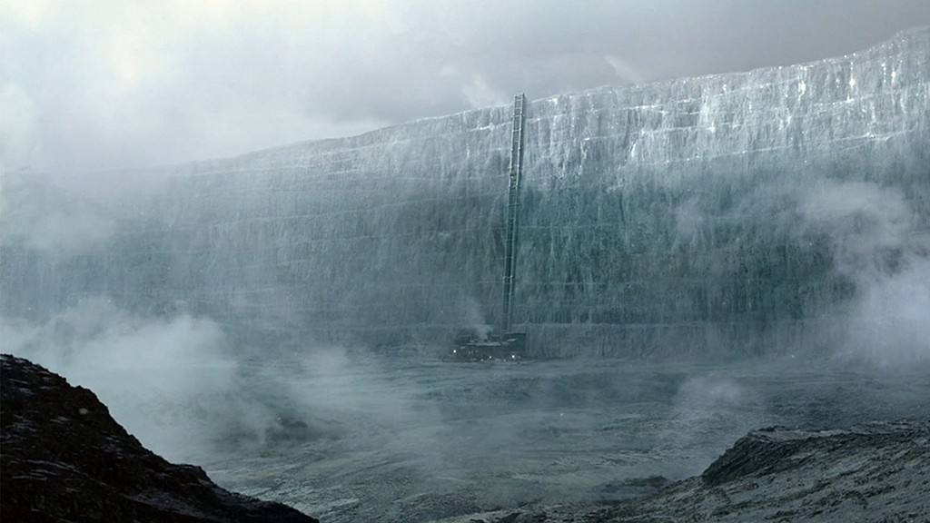
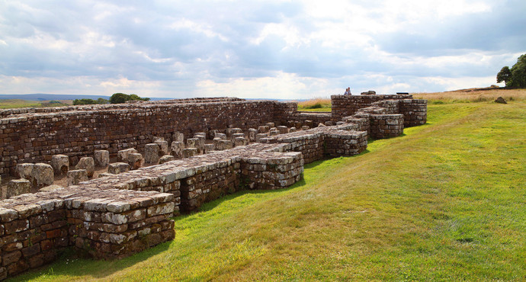
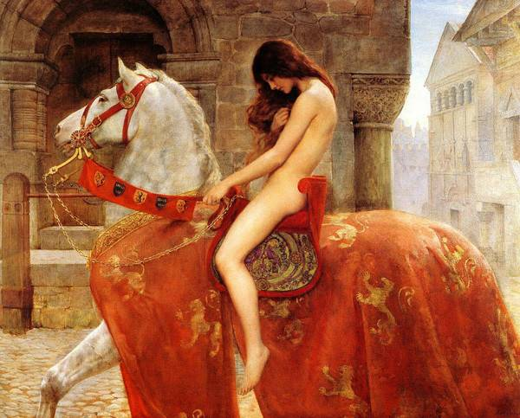
The Hadrian Wall：哈德良长城

Slide 57
Godiva

Slide 58
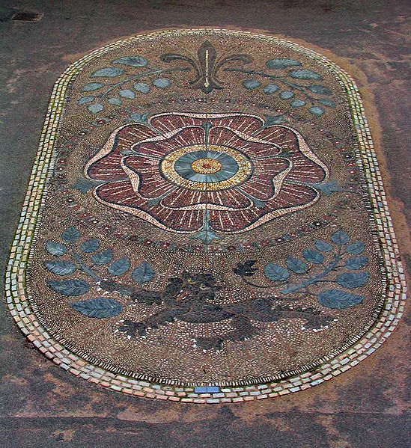

Lannister or Lancaster? 兰尼斯特还是兰开斯特？

Slide 59
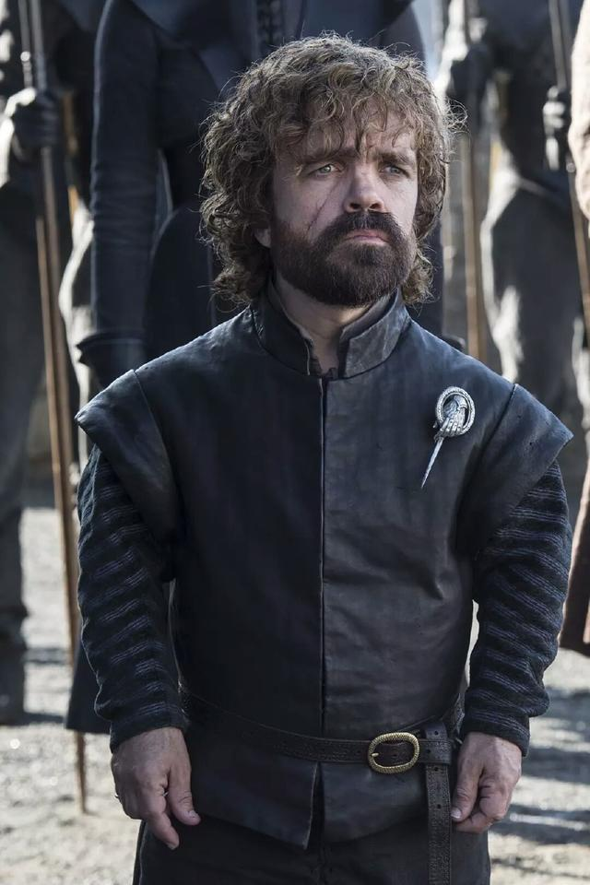
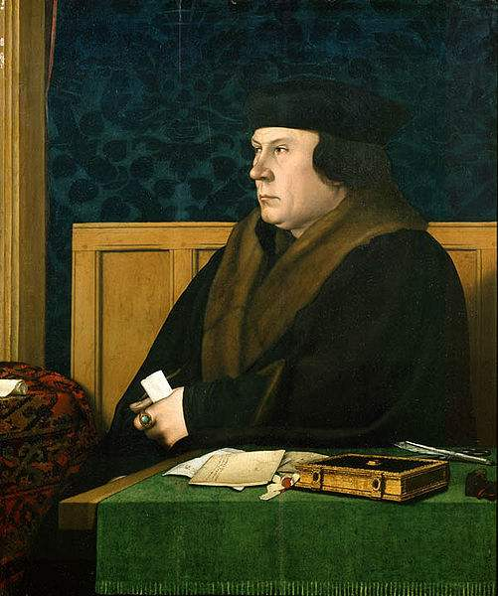
Tyrion Lannister and Thomas Cromwell

Slide 60
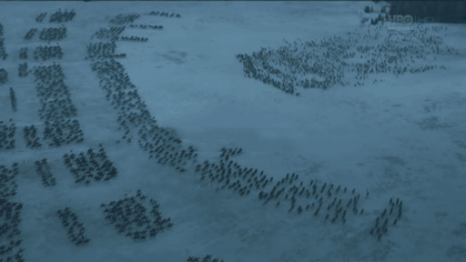
Part Six: Military Elements：军事元素
The Infantry Phalanx：步兵方阵

Slide 61



Part Six: Military Elements
The Infantry Phalanx：步兵方阵

Slide 62

Part Six: Military Elements
Wildfire：野火

Slide 63

Part Six: Military Elements
Long Bow：长弓

Slide 64

Part Six: Military Elements
Sword：宝剑

Slide 65
Part Seven: Language
Pronunciation and Intonation:发音和语调
Language

Slide 66
讥讽：The king shits and the Hand wipes. （国王拉屎，宰相擦屁股）
感悟：The more people you love, the weaker you are.
励志：What do we say to the God of Death? Not today. （我们对死神说什么，不是今天。）

Slide 67
Part Eight: Conclusion:

Slide 68

Watching is not seeing. The seeing, the true seeing, is the heart of swordplay.
看并不代表看清。真正看清，是剑术的精髓。

Slide 69
Watching is not seeing. The seeing, the true seeing, is the heart of swordplay.
看并不代表看清。真正看清，是剑术的精髓。

Slide 70

联络方式：新东方黄培辰的微博

Slide 71


